Slide 1

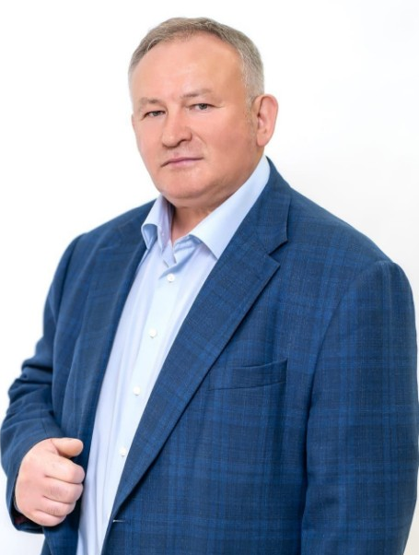
СОВЕТ ДЕПУТАТОВ МУНИЦИПАЛЬНОГО ОКРУГА ХАМОВНИКИ В ГОРОДЕ МОСКВЕ
ОТЧЕТ ПЕРЕД ИЗБИРАТЕЛЯМИ
ЗА 2025 год
Пахомова Владимира Николаевича,
Депутата 2-го избирательного округа
Совета депутатов муниципального округа Хамовники
в городе Москве

Slide 2
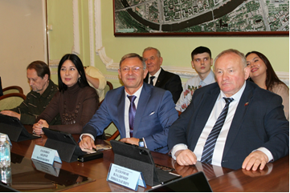
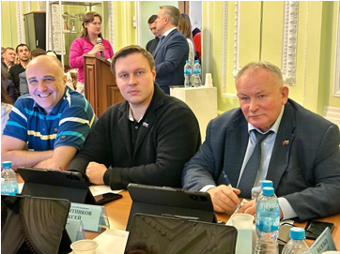
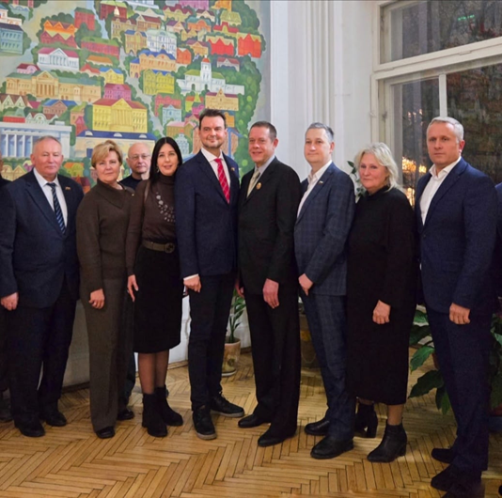
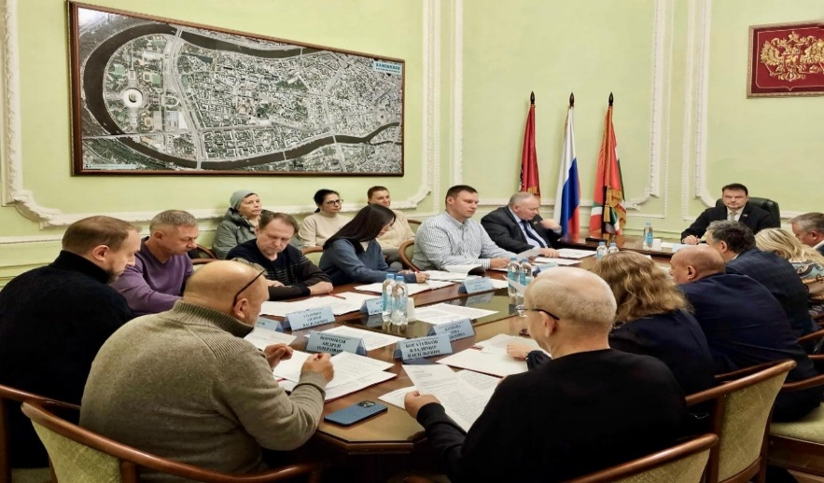
СОВЕТ ДЕПУТАТОВ МУНИЦИПАЛЬНОГО ОКРУГА ХАМОВНИКИ В ГОРОДЕ МОСКВЕ
Участие в заседаниях Совета депутатов муниципального округа Хамовники в городе Москве
Принял участие в 11 из 16 очередных и внеочередных заседаниях Совета депутатов муниципального округа Хамовники в городе Москве

Slide 3
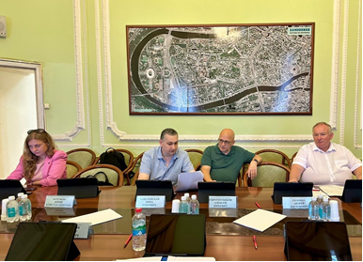

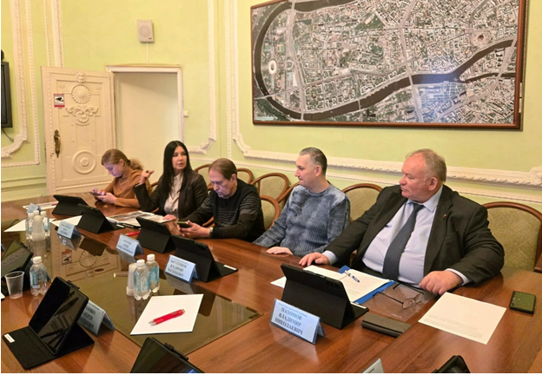
СОВЕТ ДЕПУТАТОВ МУНИЦИПАЛЬНОГО ОКРУГА ХАМОВНИКИ В ГОРОДЕ МОСКВЕ
Работа в комиссиях Совета депутатов муниципального округа Хамовники в городе Москве
Являюсь председателем комиссии Совета депутатов внутригородского муниципального образования – муниципального округа Хамовники в городе Москве по вопросам землепользования, градостроительства, безопасности, охраны памятников архитектуры и исторической среды.
Являюсь членом комиссии Совета депутатов внутригородского муниципального образования – муниципального округа Хамовники в городе Москве по вопросам развития муниципального округа, регламенту и организации работы Совета депутатов внутригородского муниципального образования – муниципального округа Хамовники в городе Москве

Slide 4
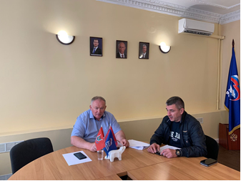
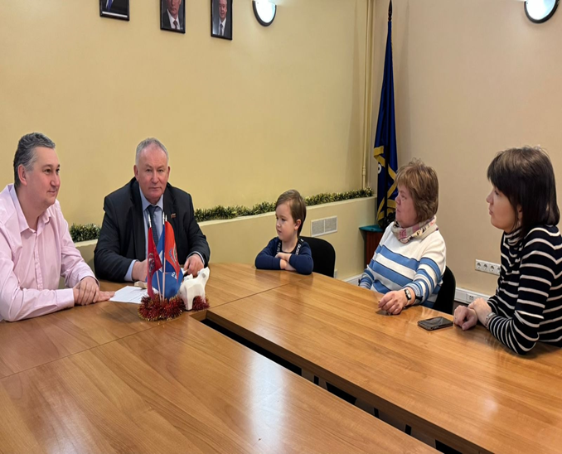
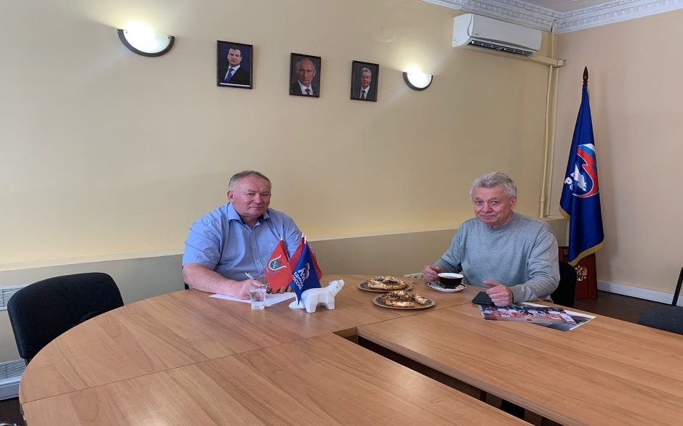
СОВЕТ ДЕПУТАТОВ МУНИЦИПАЛЬНОГО ОКРУГА ХАМОВНИКИ В ГОРОДЕ МОСКВЕ
Личные приемы жителей
В качестве депутата муниципального округа Хамовники в городе Москве за период работы нового созыва Совета депутатов муниципального округа Хамовники за 2025 год провел 11 депутатских приемов
и 8 встреч с жителями района Хамовники, участвовал в мониторинге соблюдения требований по организации ярмарок выходного дня по адресам: Хамовнический вал, вл. 36А, Комсомольский проспект вл. 22.
МЕСТО ПРОВЕДЕНИЯ ПРИЕМА:
Земледельческий пер. д.14/1 стр. 1;
Пречистенка ул.д.14/1 стр. 1.

Slide 5
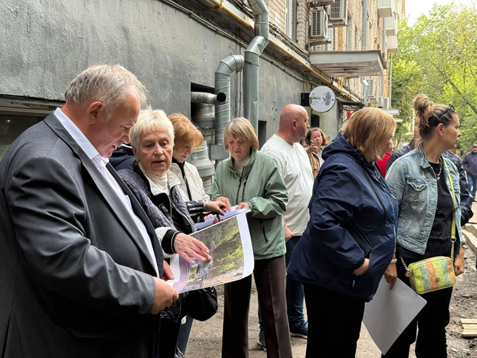
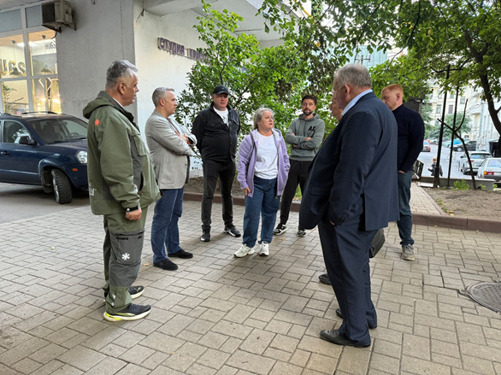
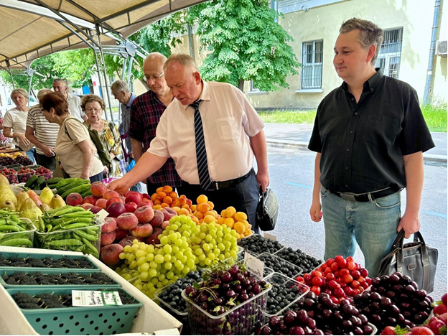
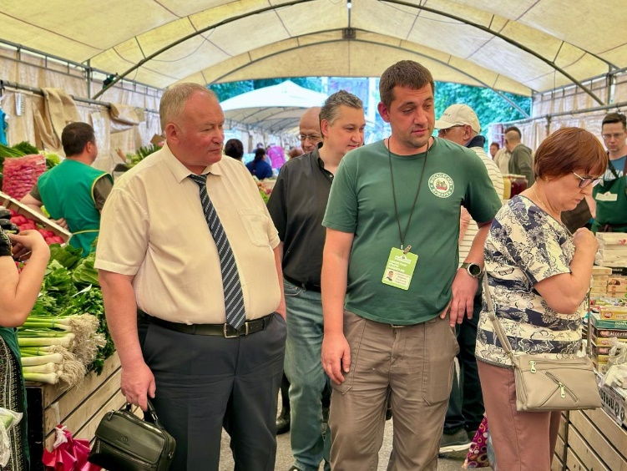
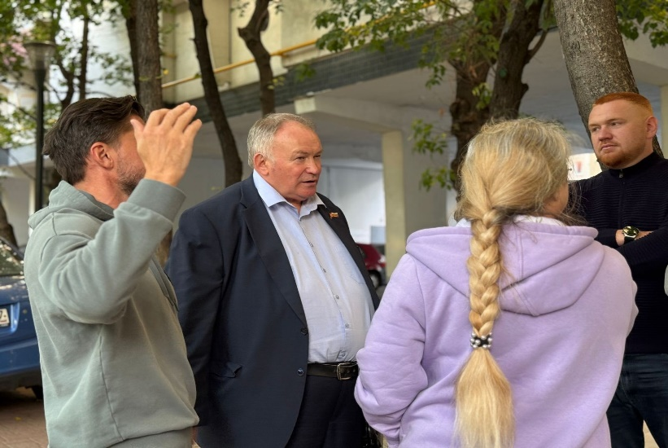
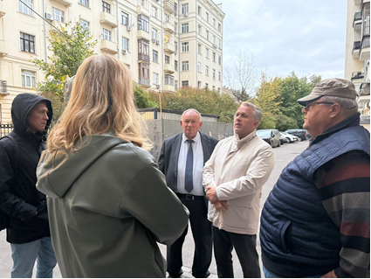
СОВЕТ ДЕПУТАТОВ МУНИЦИПАЛЬНОГО ОКРУГА ХАМОВНИКИ В ГОРОДЕ МОСКВЕ
Личные встречи с жителями

Slide 6
СОВЕТ ДЕПУТАТОВ МУНИЦИПАЛЬНОГО ОКРУГА ХАМОВНИКИ В ГОРОДЕ МОСКВЕ
Работа с обращениями жителей
В ходе личных встреч и приемов поступило и рассмотрено более 8 обращений граждан.
ОСНОВНЫЕ ТЕМЫ ОБРАЩЕНИЙ ЖИТЕЛЕЙ:
- вопрос о защите права жителей на комфортную среду проживания в связи работой сезонного кафе «Корчма» по адресу: Смоленский бульвар, 10;
- вопрос о присвоении скверу по адресу: Фрунзенская набережная вл.24 имени Г.К. Мосолова;
вопрос о присвоении звания объекта культурного наследия зданию по адресу: Земледельческий пер. д.3;
вопрос о проведении общего собрания собственников в жилом доме по адресу: Земледельческий пер. д.3;
вопрос о согласовании летнего кафе по адресу: Комсомольский пр-т, д. 14/1 корп. 2;
вопрос о памятном статусе участка дома РЖСКТ «Советский писатель» в Нащокинском переулке .
По всем обращениям была проведена депутатская работа, подготовлены и отправлены депутатские обращения.

Slide 7
СОВЕТ ДЕПУТАТОВ МУНИЦИПАЛЬНОГО ОКРУГА ХАМОВНИКИ В ГОРОДЕ МОСКВЕ
Приемка капитальных ремонтов и проведение благоустройства
Приемка работ по капитальному ремонту
12 адресов – 21 комиссия
Плющиха, ул.д.18 – 2 комиссии
Смоленский бульвар д. 7 – 4 комиссии
Новоконюшенный пер. д. 14 – 1 комиссия
Сеченовский пер. 8 с.3 – 2 комиссии
Смоленский б-р, д.13, стр.8 – 2 комиссии
Россолимо ул. 6/25 – 2 комиссии
Смоленская-Сенная пл. 27 с.7 -2 комиссии
Хользунова пер. д. 10 - 2 комиссии
2-й Неопалимовский пер. д. 11 - 1 комиссия
Тимура Фрунзе ул. д. 30 -1 комиссия
Большой Знаменский пер., д. 4 -1 комиссия
Новоконюшенный пер., д. 9 с. 1-1 комиссия

Slide 8
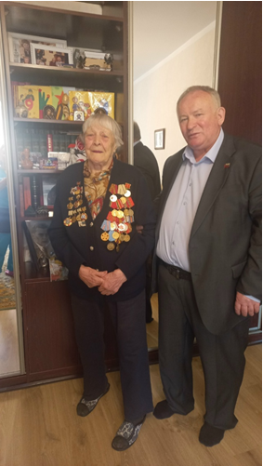
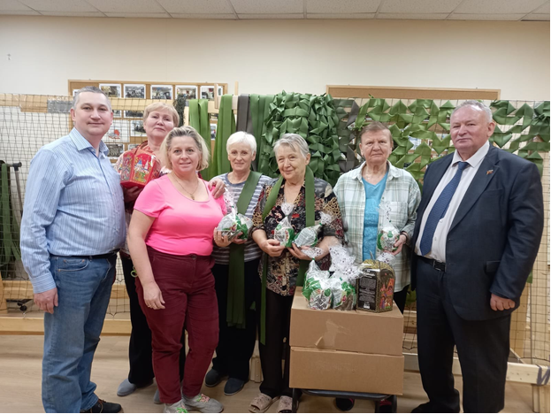
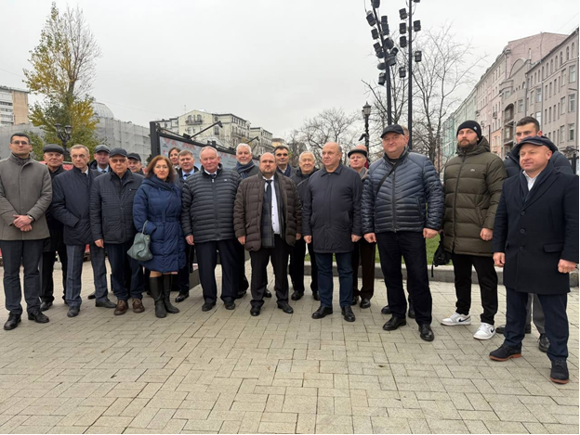
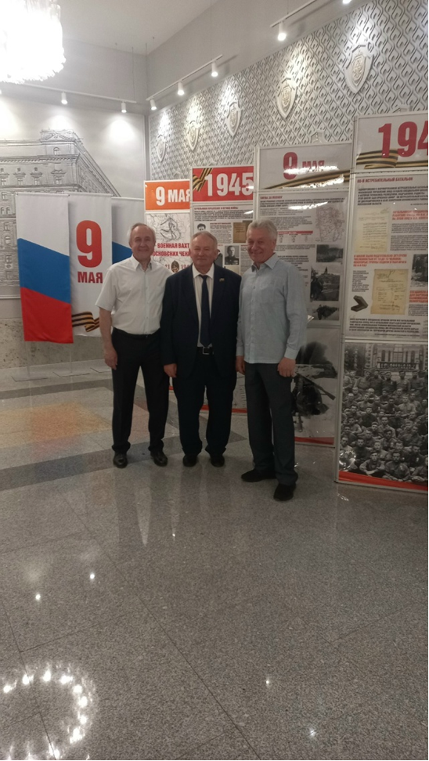
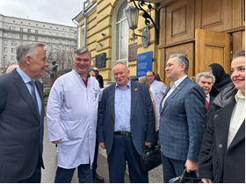
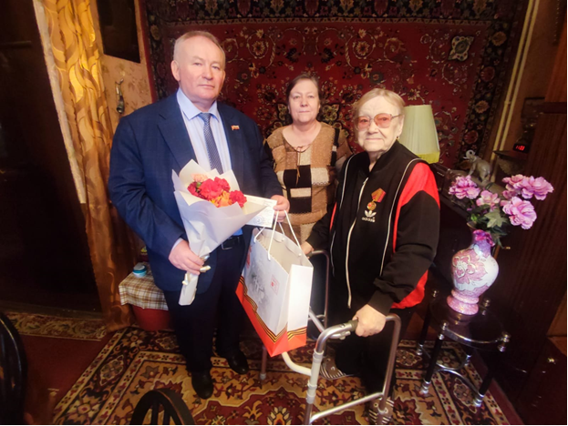
СОВЕТ ДЕПУТАТОВ МУНИЦИПАЛЬНОГО ОКРУГА ХАМОВНИКИ В ГОРОДЕ МОСКВЕ
Участие в общественных мероприятиях района Хамовники
- принял участие во вручении пасхальных куличей и кексов Ветеранам Великой Отечественной войны района Хамовники;
- поздравил ветеранов Великой Отечественной войны с наступающим праздником - Днём Победы;
- принимал участие в торжественном открытии уличной фотовыставки, посвящённой 300-летию образования Воронежской губернии;
-принимал участие в возложении цветов к памятным датам.

Slide 9
СОВЕТ ДЕПУТАТОВ МУНИЦИПАЛЬНОГО ОКРУГА ХАМОВНИКИ В ГОРОДЕ МОСКВЕ
СПАСИБО ЗА ВНИМАНИЕ !
Отчет перед избирателями проведен 11 декабря 2025 года совместно с депутатами 2-го избирательного округа Исаченковым П.В., Катковой А.П. и Пешковым Н.А. в очном режиме в местном отделении ВПП «ЕДИНАЯ РОССИЯ» района Хамовники по адресу: г.Москва, Земледельческий пер., д.14/17 стр.2.
Присутствовали жители района Хамовники, в том числе жители 2-го избирательного округа.

